Slide 1
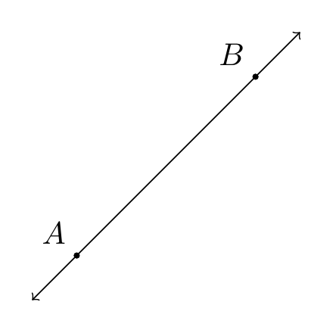
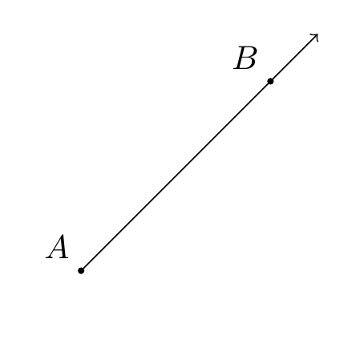
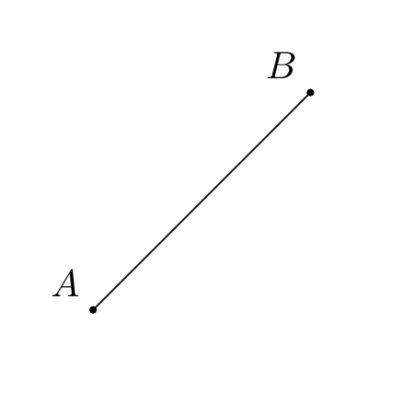
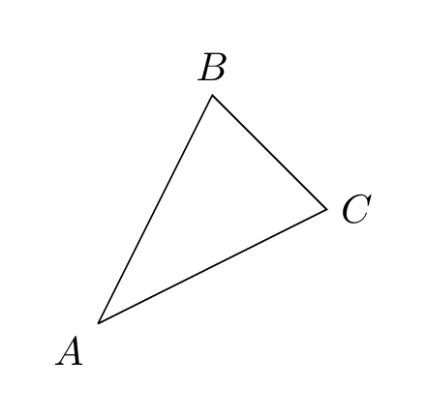
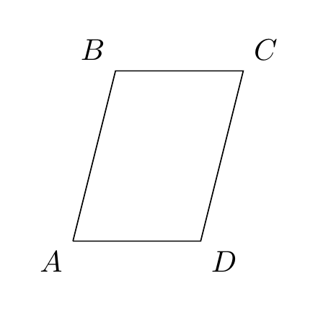
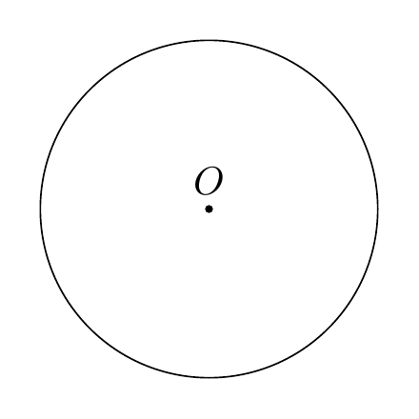






直線 $\overset{⃡}{AB}$
半直線 $\vec{AB}$
線分 $\overline{AB}$
三角形 $ABC$
四角形 $ABCD$
円形 $O$

Slide 2
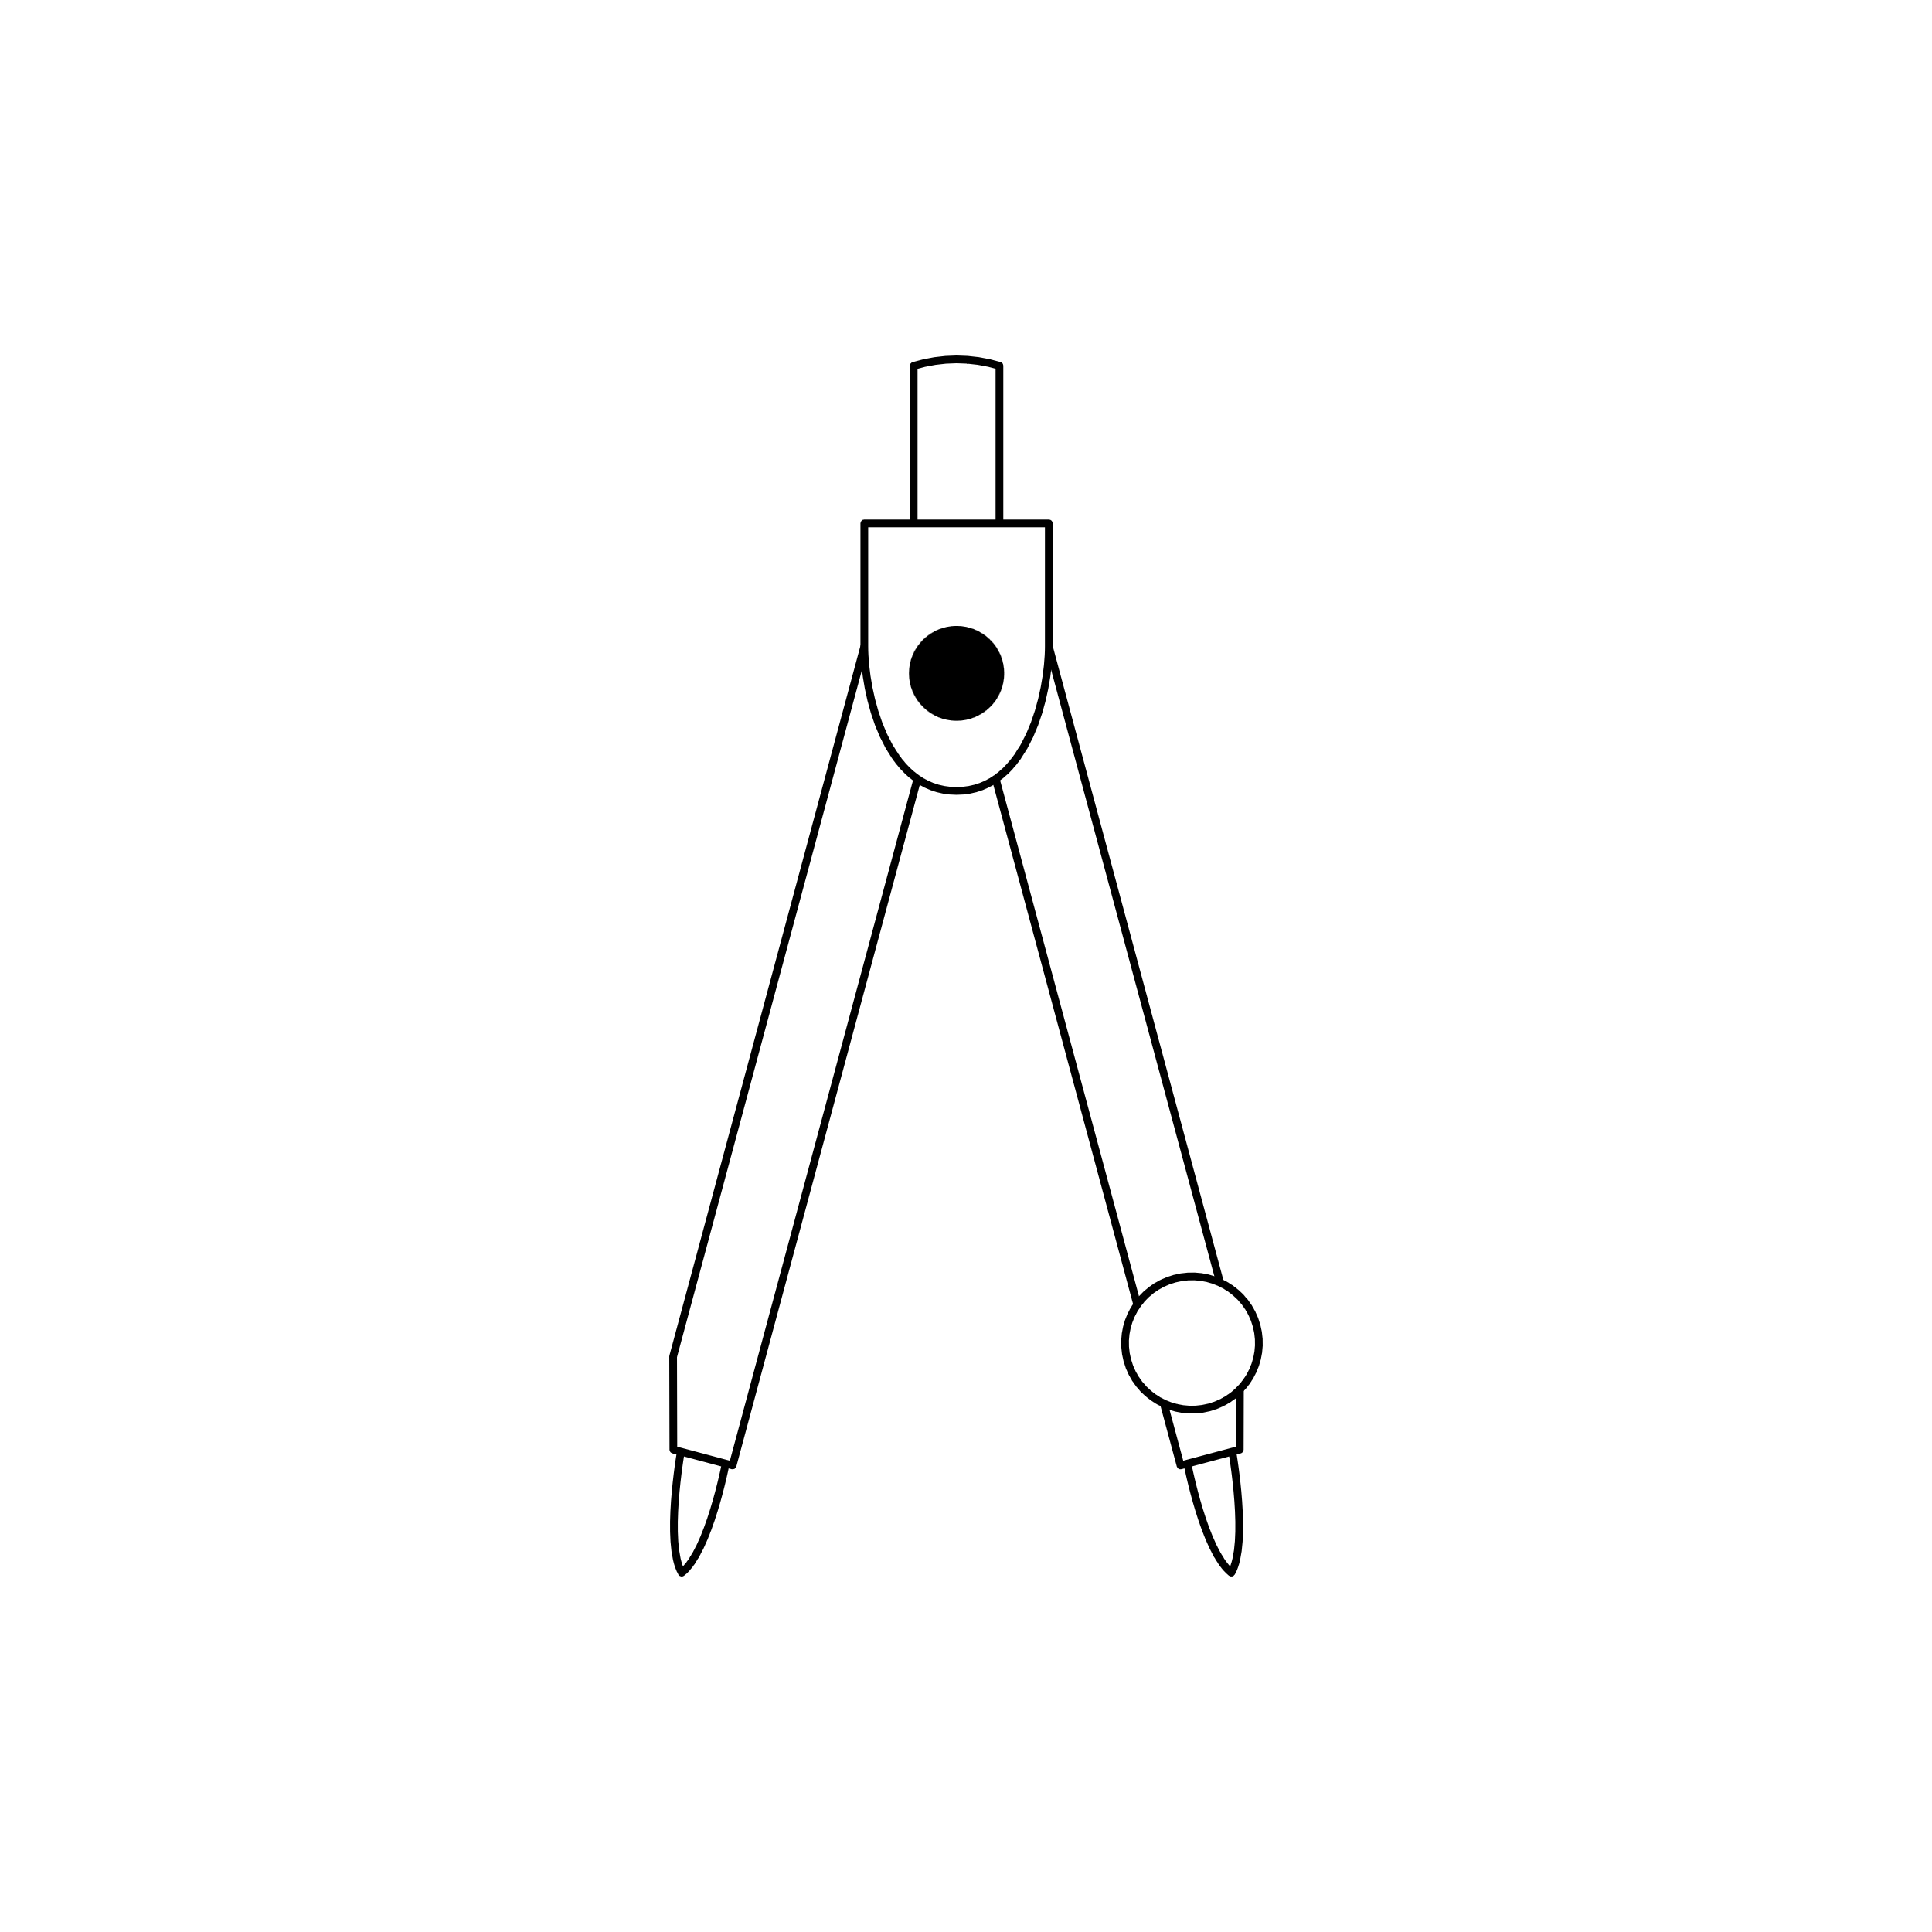












$$ℓ$$
$$C$$
$$B$$
$$r$$
$$θ$$
$$r$$
$$C$$
$$A$$
$$θ=\frac{ℓ}{r}$$
$$B$$
$$r$$
$$A$$

Slide 3
















$$C$$
$$0^{∘}$$
$${90}^{∘}$$
$${180}^{∘}$$
$${270}^{∘}$$
$$A$$
$$C$$
$$B$$
$$A$$
$$B$$
$$C$$
$$A$$
$$B$$
$$A$$
$$B$$
$$C$$

Slide 4



















$$C$$
$$C$$
$$C$$
$$C$$
𝜃
𝜃
𝜃
𝜃
$$A$$
$$B$$
$$A$$
$$B$$
$$A$$
$$B$$
$$A$$
$$B$$
$$+2π$$
$$+4π$$
$$−2π$$
$$θ$$
$$θ+2π$$
$$θ+4π$$
$$θ−2π$$

Slide 5
















$$Y$$
$$Y$$
$$Y$$
$$A$$
$$A_{Y}$$
$$A$$
$$1$$
$$\sin{θ}$$
𝜃
𝜃
$$O$$
$$X$$
$$O$$
$$X$$
$$O$$
$$\cos{θ}$$
$$A_{X}$$
$$X$$
$$1$$

Slide 6



$$C$$
斜辺
対辺
𝜃
$$A$$
隣辺
$$B$$

Slide 7

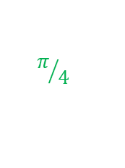










$$1$$
$$1$$
$$\frac{\sqrt{2}}{2}$$
$$\frac{1}{2}$$
$$1$$
$$\frac{1}{2}$$
$$π/6$$
$$π/4$$
$$π/3$$
$$\frac{\sqrt{3}}{2}$$
$$\frac{\sqrt{2}}{2}$$
$$\frac{\sqrt{3}}{2}$$

Slide 8





$$C$$
$$θ$$
$$A$$
$$AC\cos{θ}$$
$$B$$

Slide 9







$$\cos{θ}$$
$$1$$
$$\sin{θ}$$
$$θ$$
$$−θ$$
$$1$$
$$\sin{(−θ)}$$
$$\cos{(−θ)}$$

Slide 10


$$\left\|u\right\|$$
大きさ
終点
$$u$$
始点

Slide 11




$$a$$
$$b$$
$$c$$
$$d$$

Slide 12
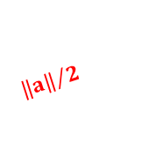






$$a$$
$$\left\|a\right\|$$
$$\left\|a\right\|$$
$$2a$$
$$\left\|a\right\|$$
$${\left\|a\right\|}/2$$
$$−1.5a$$

Slide 13


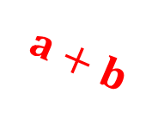
$$a$$
$$b$$
$$a+b$$

Slide 14












$$v$$
$$v$$
$$θ$$
$$θ$$
$$u$$
$$u$$
$$u$$
$$u$$
$$θ$$
$$v$$
$$θ$$
$$v$$

Slide 15








$$v_{⊥}$$
$$v$$
$$v_{⊥}$$
$$v$$
$$u$$
$$u$$
$$v_{∥}$$
$$v_{∥}$$

Slide 16








$$C$$
$$u$$
$$D$$
$$v$$
$$v$$
$$B$$
$$u$$
$$A$$

Slide 17








$$u×v$$
$$v$$
$$u$$
$$u$$
$$θ$$
$$v$$
$$θ$$
$$u×v$$

Slide 18



$$A+u$$
$$u$$
$$A$$

Slide 19
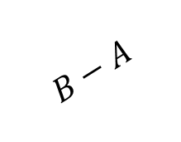

$$B$$
$$B−A$$
$$A$$

Slide 20





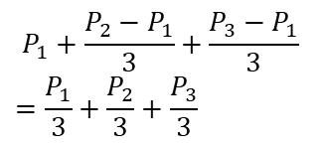


$$P_{3}$$
$$P_{1}+\frac{P_{2}−P_{1}}{3}+\frac{P_{3}−P_{1}}{3}$$
$$=\frac{P_{1}}{3}+\frac{P_{2}}{3}+\frac{P_{3}}{3}$$
$$P_{3}−P_{1}$$
$$\frac{P_{3}−P_{1}}{3}$$
$$P_{1}$$
$$\frac{P_{2}−P_{1}}{3}$$
$$P_{2}−P_{1}$$
$$P_{2}$$

Slide 21

















$$B$$
$$A+c(B−A)$$
$$B$$
$$A+c(B−A)$$
$$B$$
$$c(B−A)$$
$$B−A$$
$$c(B−A)$$
$$B−A$$
$$B−A$$
$$A$$
$$c(B−A)$$
$$A$$
$$A$$
$$A+c(B−A)$$
$$0<c<1$$
$$c>1$$
$$c<0$$

Slide 22
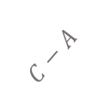









$$C$$
$$O_{β}+γ(C−A)$$
$$C−A$$
$$γ(C−A)$$
$$A$$
$$β(B−A)$$
$$B−A$$
$$B$$
$O_{β}=$ $A+β(B−A)$
$$L_{β}=\{O_{β}+γ\left(C−A\right) :γ∈ℝ\}$$

Slide 23








$$L_{−\frac{1}{2}}$$
$$L_{−\frac{1}{4}}$$
$$L_{0}$$
$$L_{\frac{1}{4}}$$
$$L_{\frac{1}{2}}$$
$$L_{\frac{3}{4}}$$
$$L_{1}$$
$$C$$
$$C−A$$
$$A$$
$$B−A$$
$$B$$

Slide 24


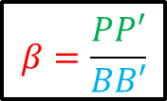



$$C$$
$$L_{β}$$
$$P′$$
$$B′$$
$$β=\frac{PP′}{BB′}$$
$$P$$
$$A$$
$$B$$

Slide 25



$$n$$
$$P$$
$$A$$

Slide 26
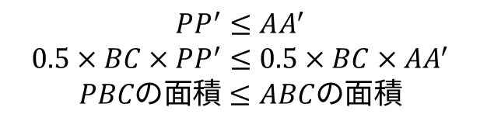






$$A$$
$$P$$
$$B$$
$$P′$$
$$A′$$
$$C$$
$$PP^{′}≤AA^{′}$$
$$0.5×BC×PP^{′}≤0.5×BC×AA^{′}$$
$$PBCの面積≤ABCの面積$$

